Slide 1

5/2爬蟲進度

Slide 2
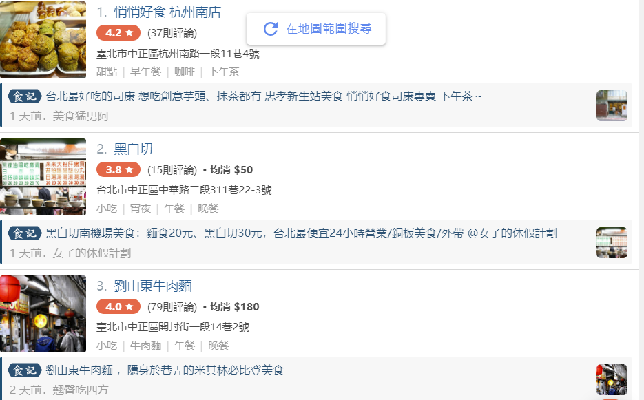

Slide 3
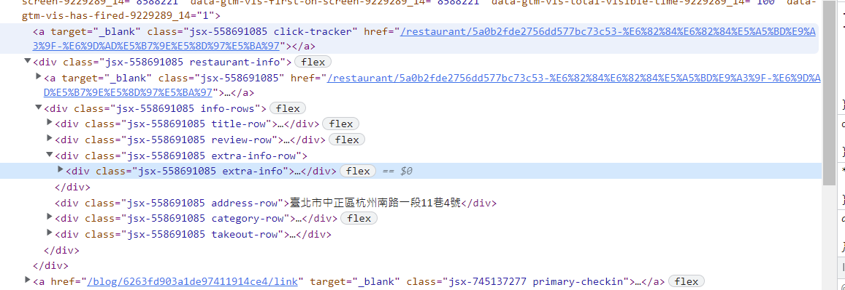

Slide 4
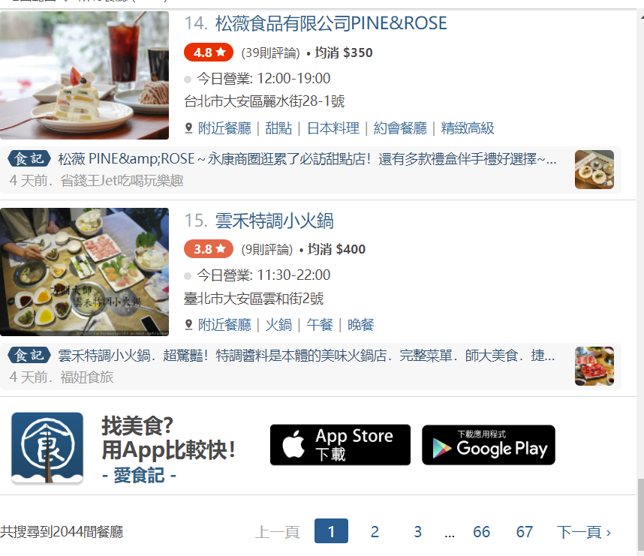

Slide 5
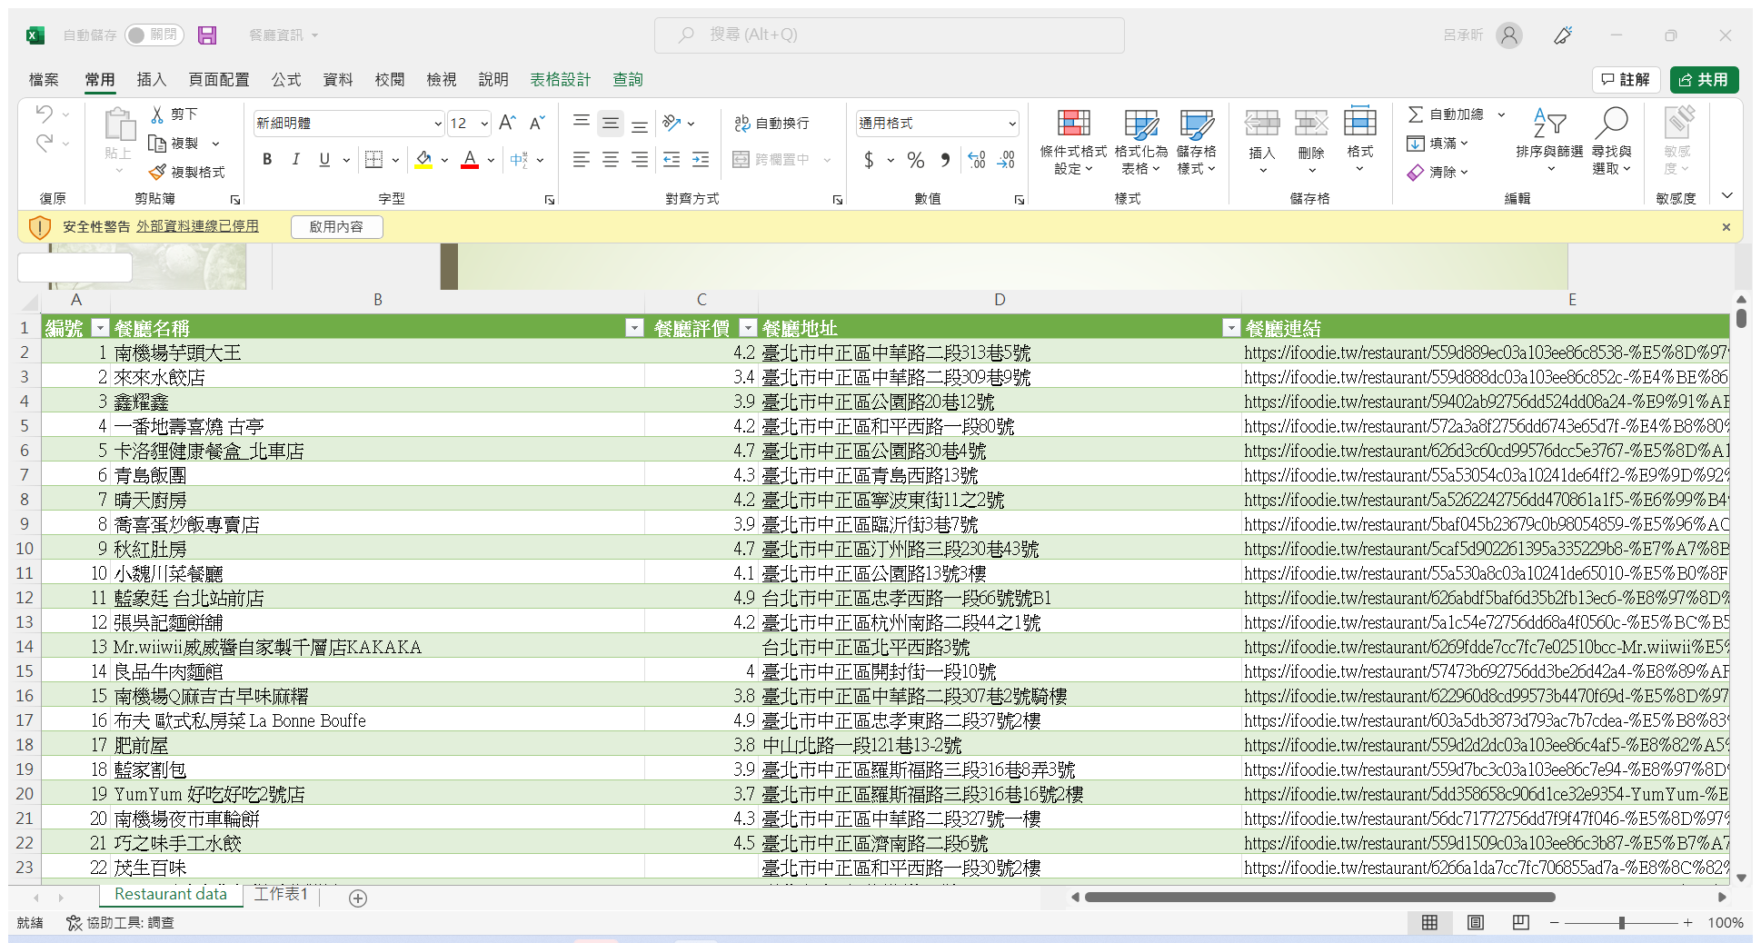
網站的餐廳資料 – 已經完成了

Slide 6

正在進行爬評論 – 跑單一網頁的程式是可以
遇到的問題:
目前只能版面上的評論

Slide 7
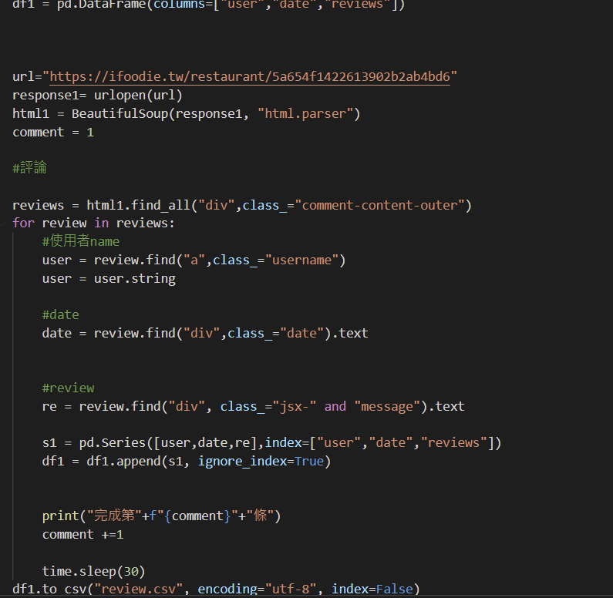

Slide 8
